Slide 1
Detectia placutelor de inmatriculare
Princz Antonio Stefan

Slide 2
Scop Principal
Principalul scop al acestui proiect este cel de a detecta placuta de inmatriculare a masinii dintr-o anumite imagine.
Aceasta actiune de detectie este folosita in viata de zi cu zi in evenimente precum : monitorizarea traficului, gasirea masinilor furate, parcarea interzisa in zone destinate de exemplu doar locatarilor unui cartier etc.

Slide 3
Algoritm
Citirea imaginii
Transformarea imaginii intr-o imagine de tipul alb-negru
Gasirea conturilor
Selectarea conturilor care au doar 4 margini/colturi
Eliminarea de noise si accentuarea contrastului imaginii
Extragerea de text din nou imagine creata
Afisarea placutei detectate prin intermediul unui delimitator colorat prezent pe suprafata
Imaginii originale

Slide 4
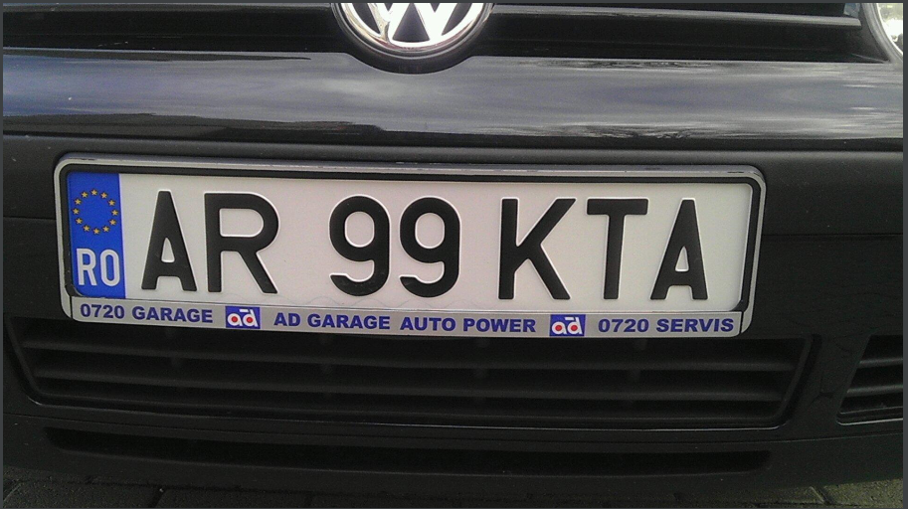
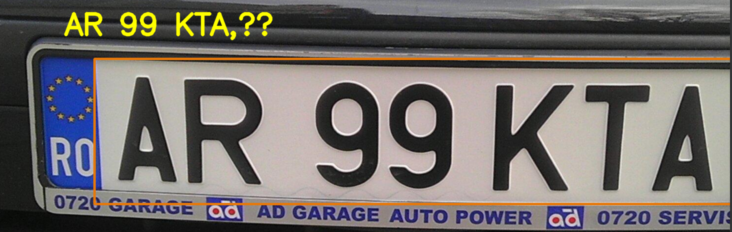
Exemplu

Slide 5
KPI
Programul are un procentaj de reusita de 65%.
Testarea s-a facut folosind 20 de imagini
Feature-ul de extragere de text functioneaza doar pe 2 din cele 20 de imagini
(10% procentaj de reusita)

